Slide 1
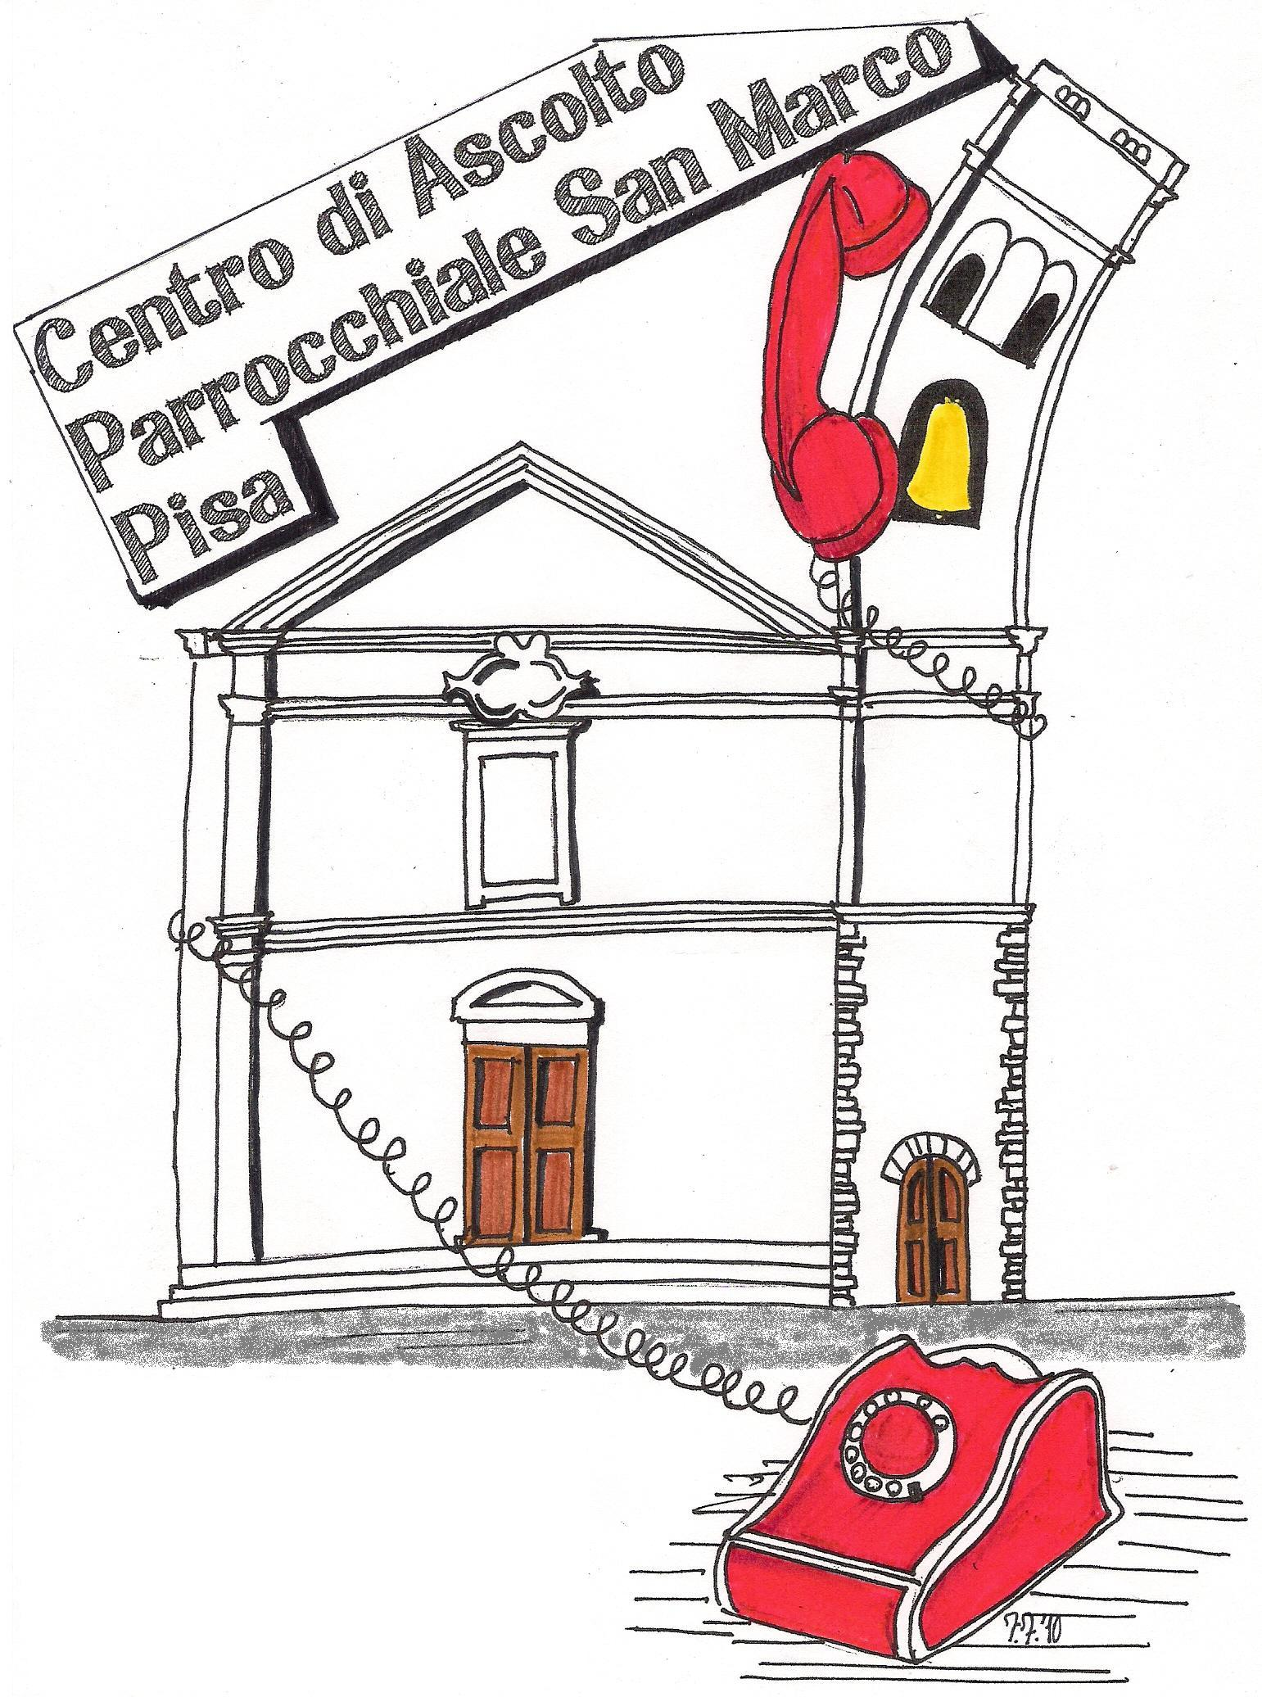
#donnealCentro
ascoltosanmarco@gmail.com

Slide 2
Il Centro San Marco ha a cuore l’universo femminile. Coccole tra noi.

Slide 3
Mamme dal mondo: insieme al Centro…Socializzare e condividere.

Slide 4
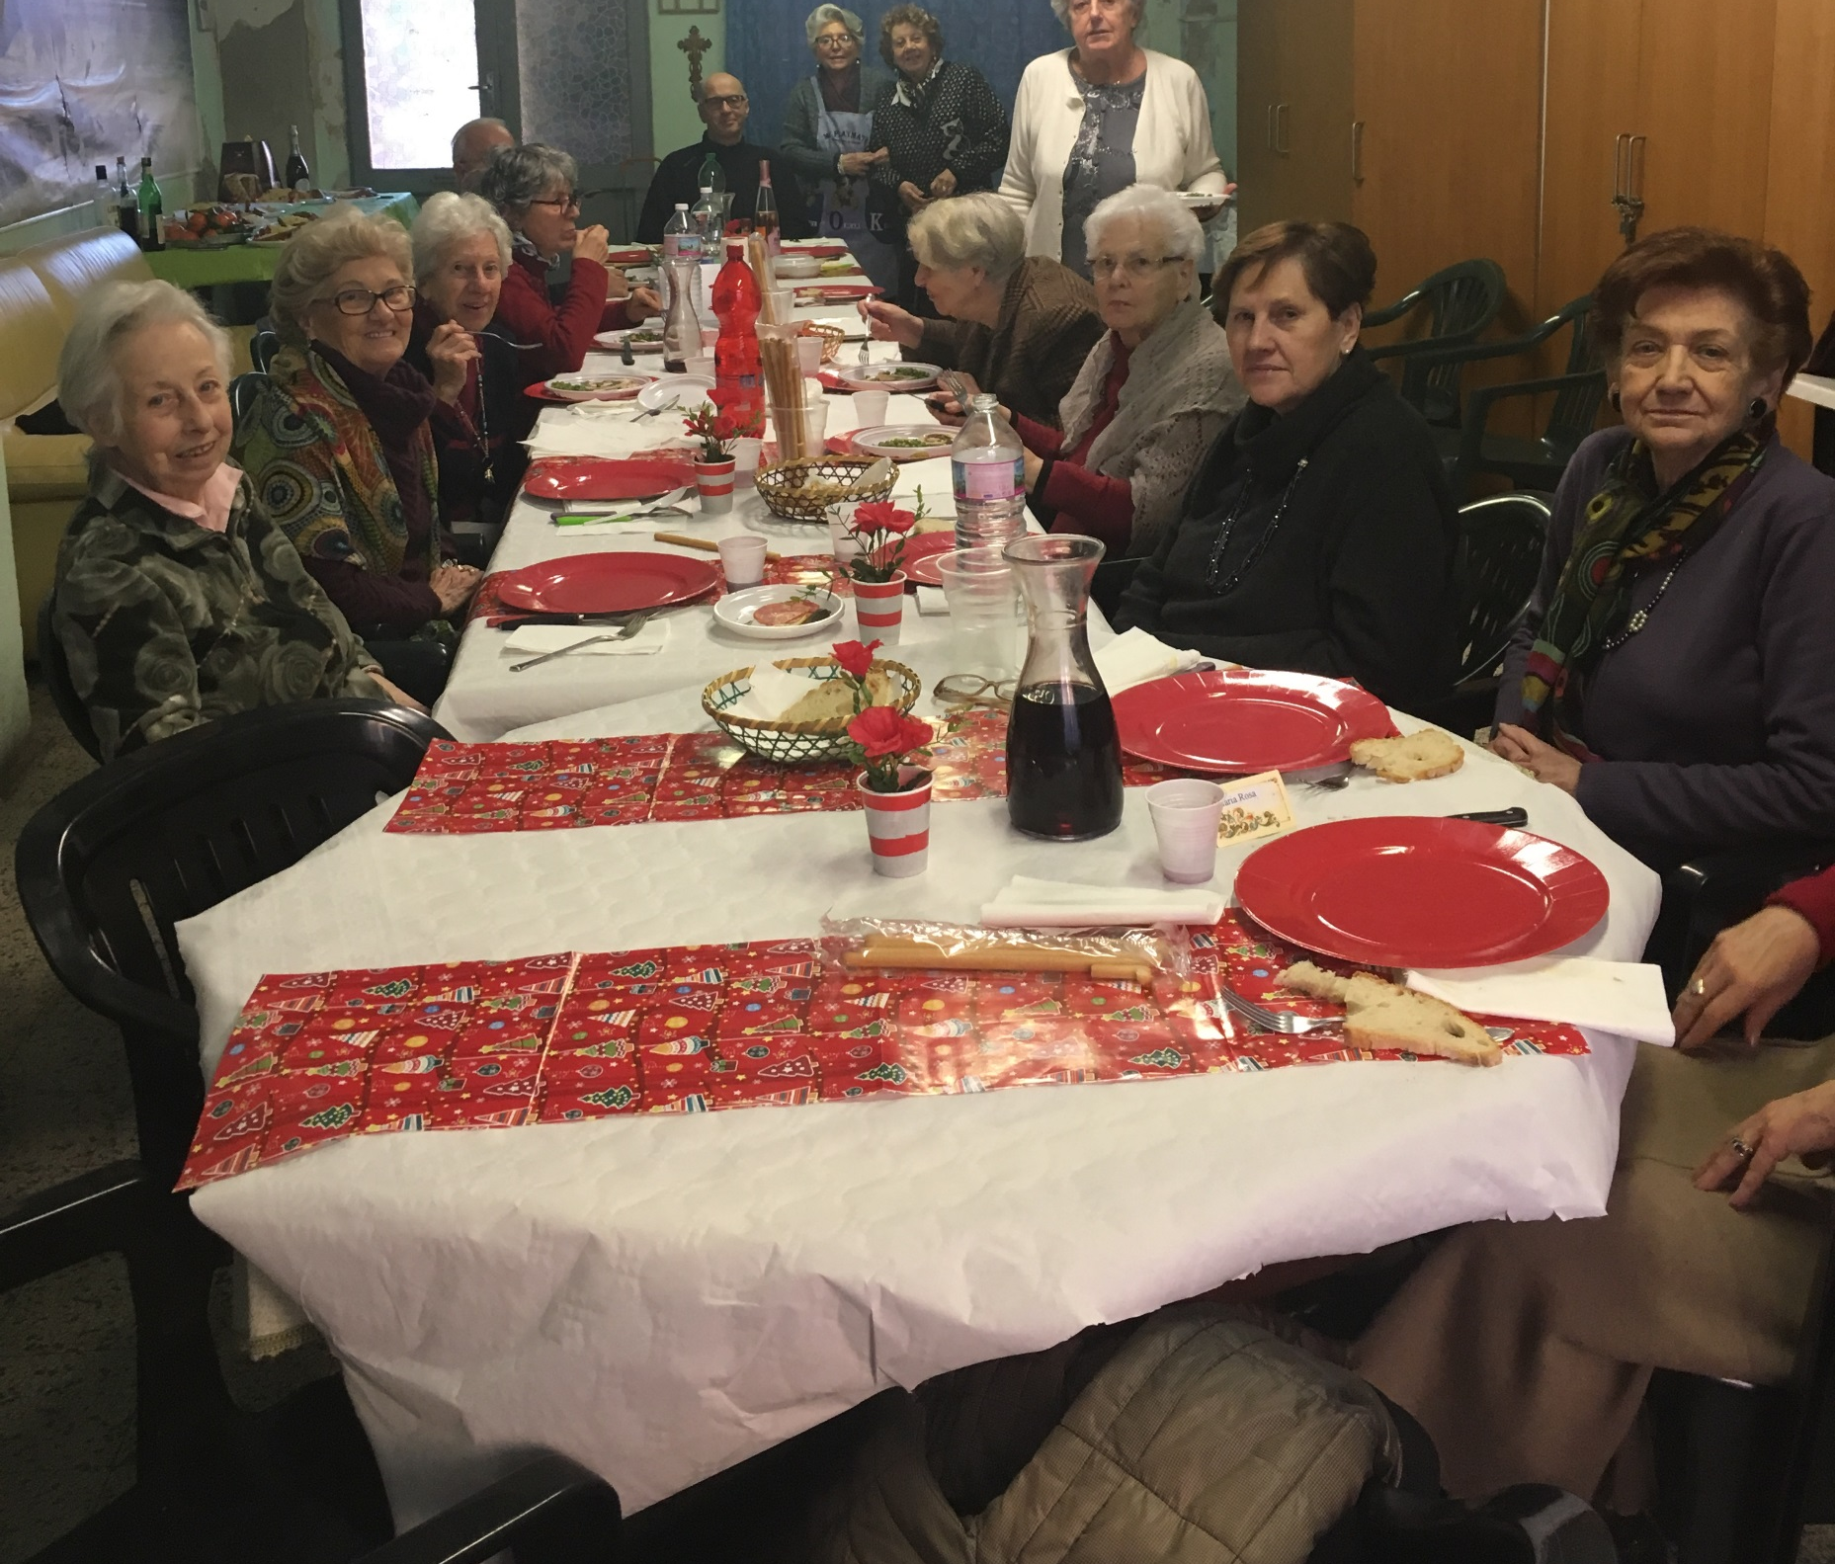
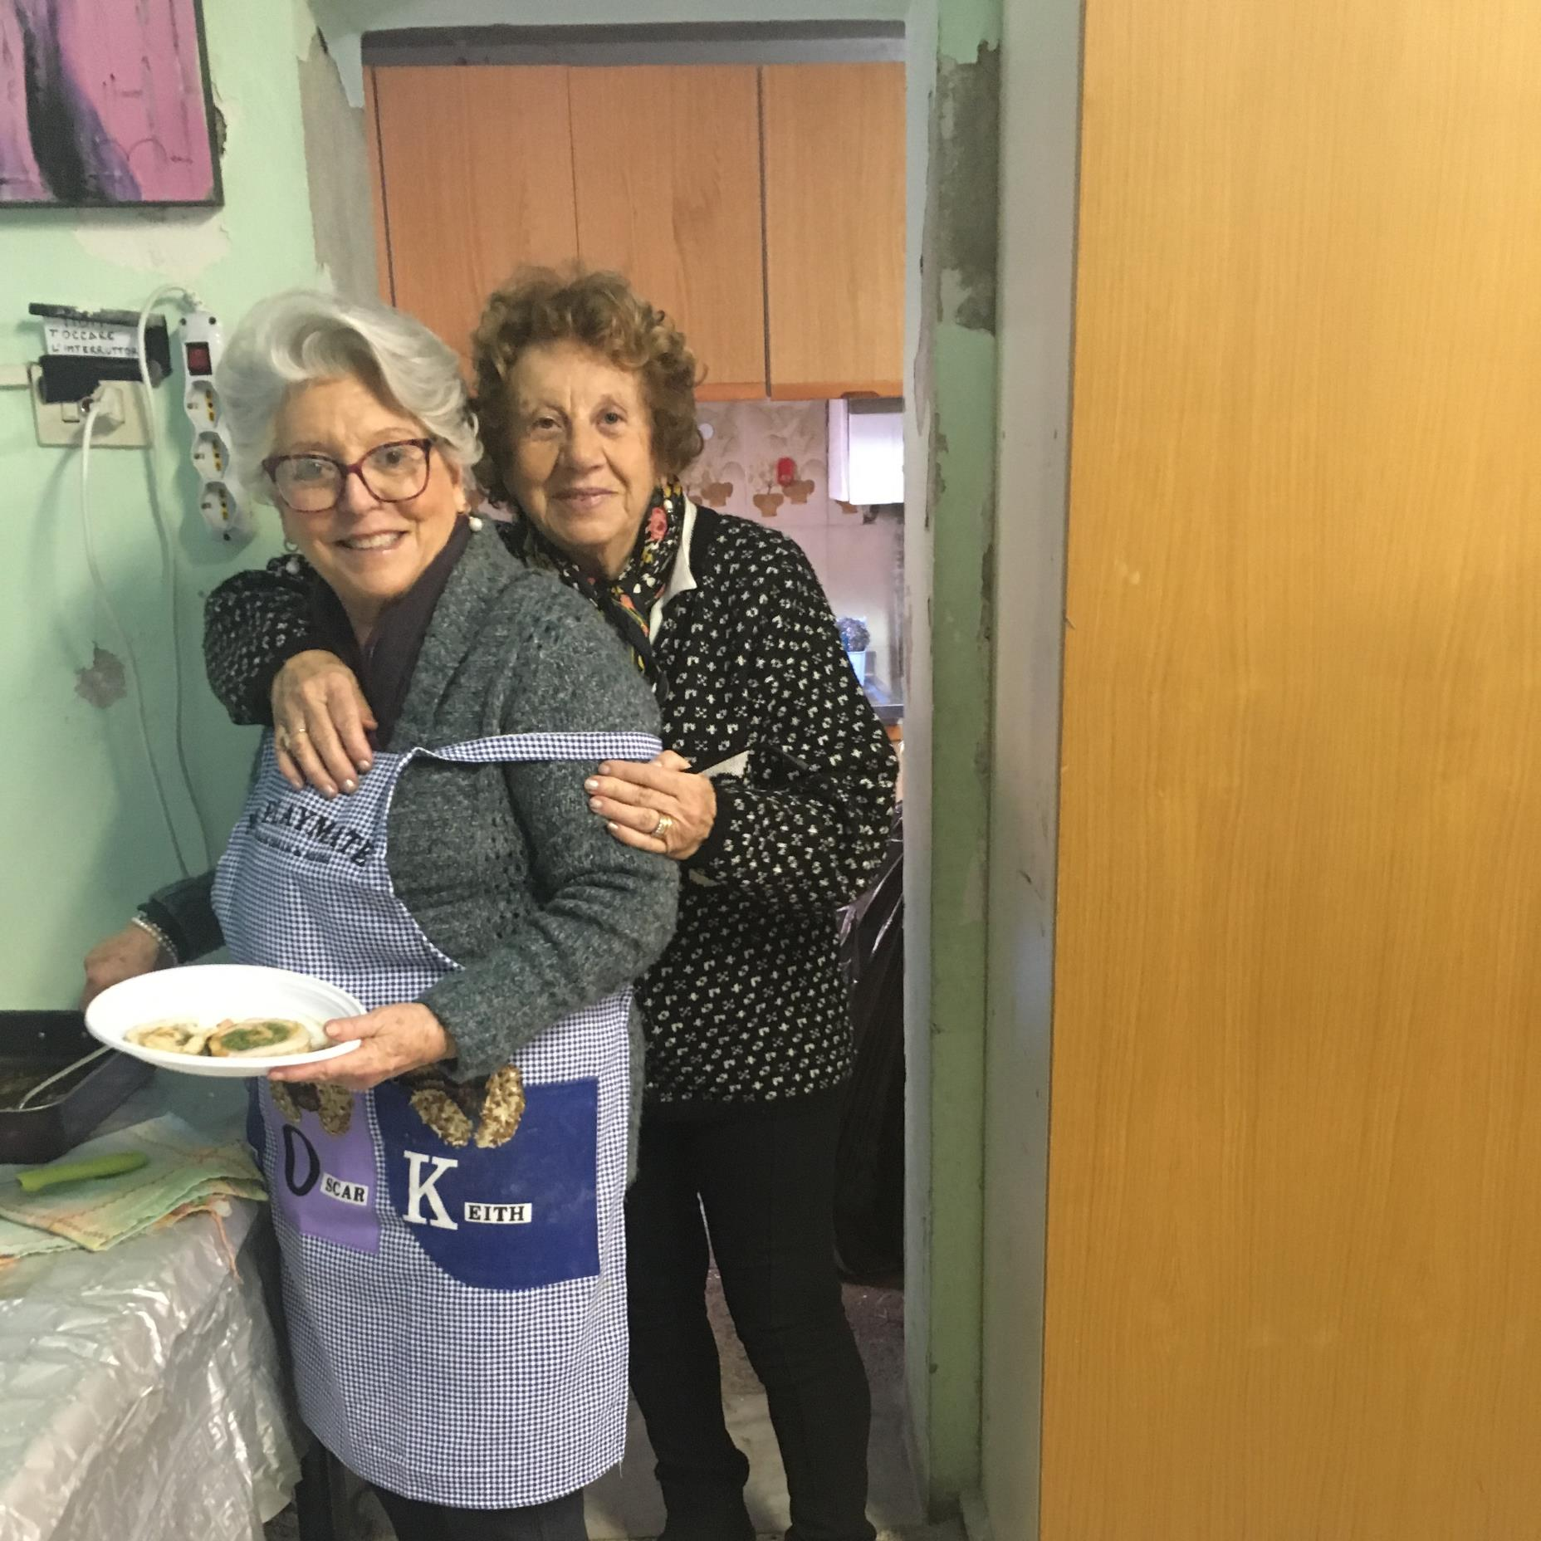
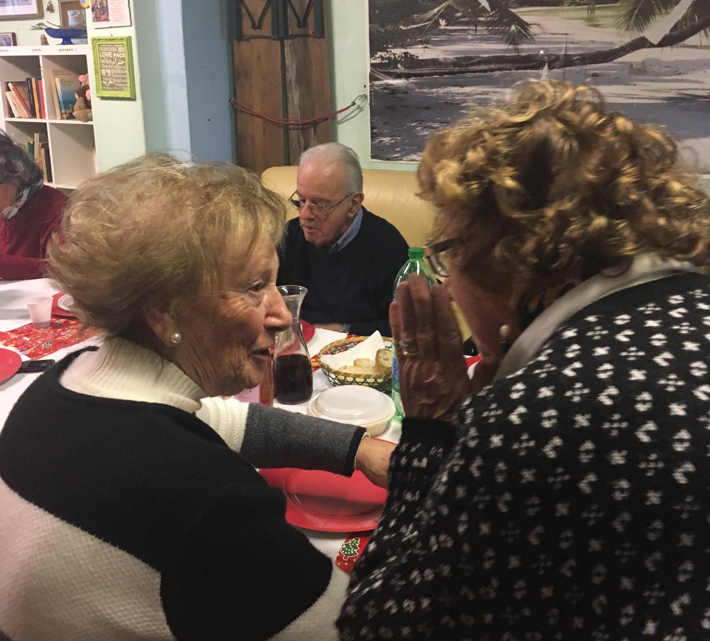
Nonne, zie e ancora mamme
al Pranzo Sociale.
Incontrarsi un giovedi al mese
per contrastare
la solitudine.

Slide 5
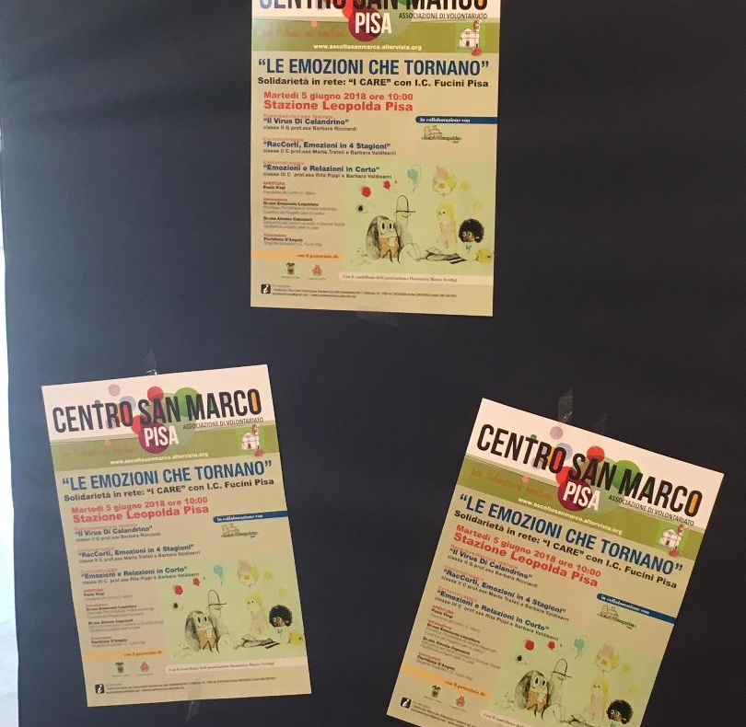
Come «leggere» le proprie emozioni … aiuta a prevenire la violenza…sin da piccoli.
I Laboratori in classe delle Fucini curati dal nostro comitato tecnico scientifico: Emanuela Laquidara, Rita Pippi, Barbara Ricciardi Marta Trafeli e Barbara Valdiserri, con l’ausilio di Alessia Capezzoli

Slide 6
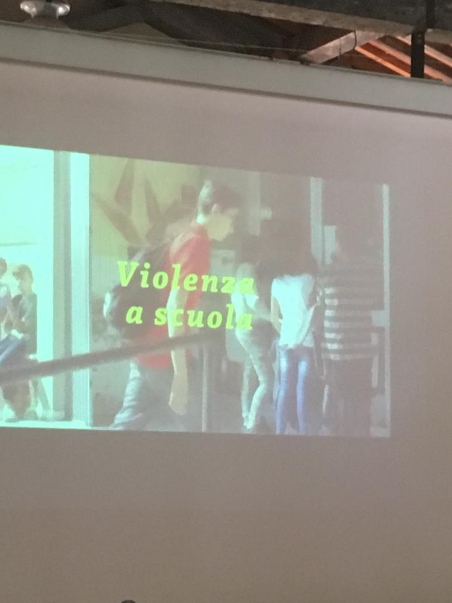
Parlare di giuste relazioni aiuta. No alla violenza a scuola.

Slide 7
Insegnare il rispetto ed il valore dell’amicizia. Anche questo può servire a creare uomini e donne migliori.

Slide 8
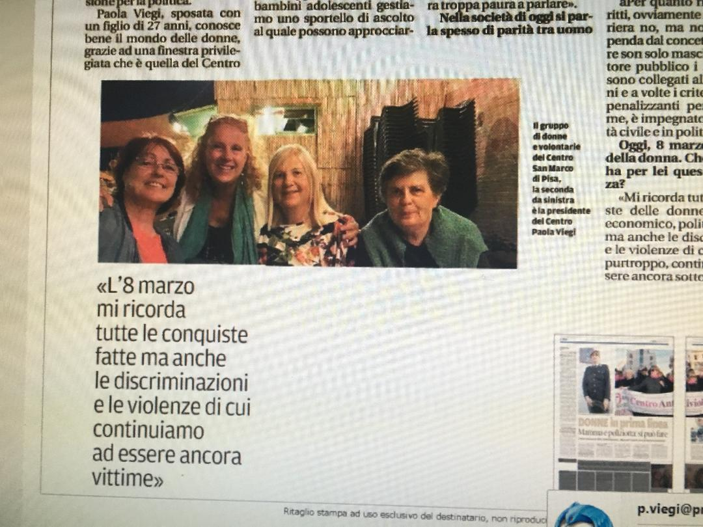
WOMEN AT WORK LE FOTO CHE RACCONTANO LE DONNE

Slide 9
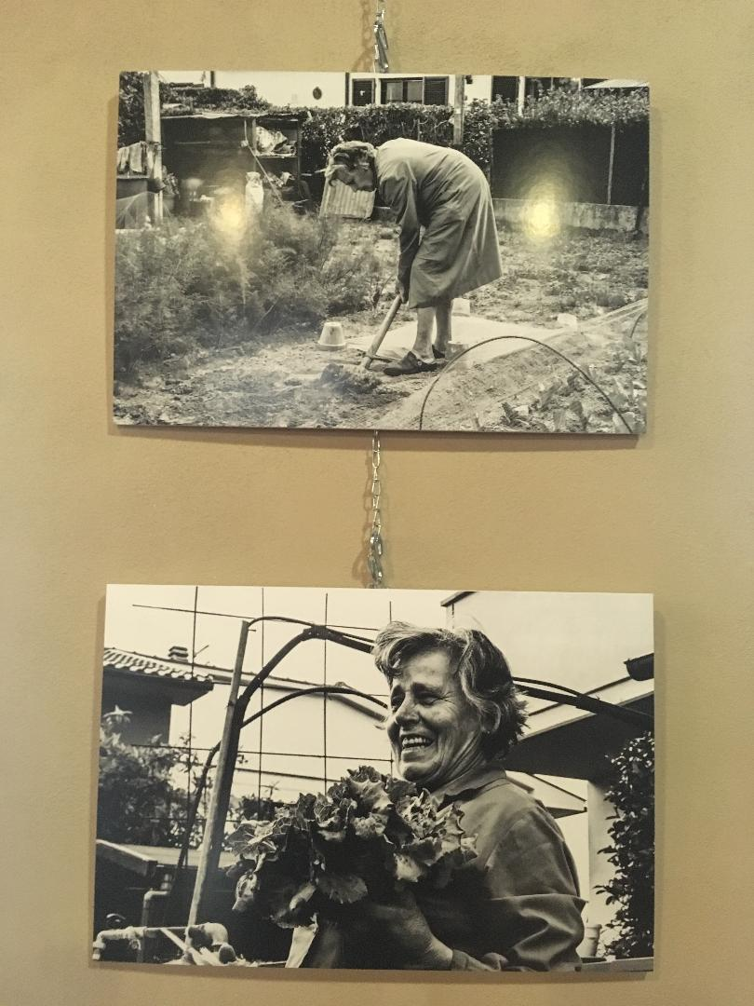
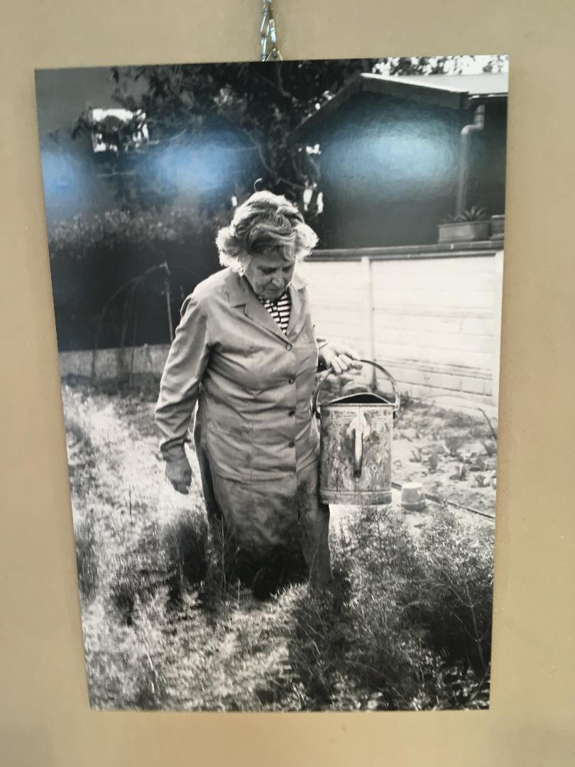
Sebben che siamo donne, paura non abbiamo…Mostra fotografica donne al lavoro
Declinare le pari opportunità
Dimostrare che le donne sono al pari nei mestieri
Anzi di più
E che anche per questo devono godere del Massimo rispetto
Anzi di più
Una carrellata di foto che racconta questo… Anzi di più

Slide 10
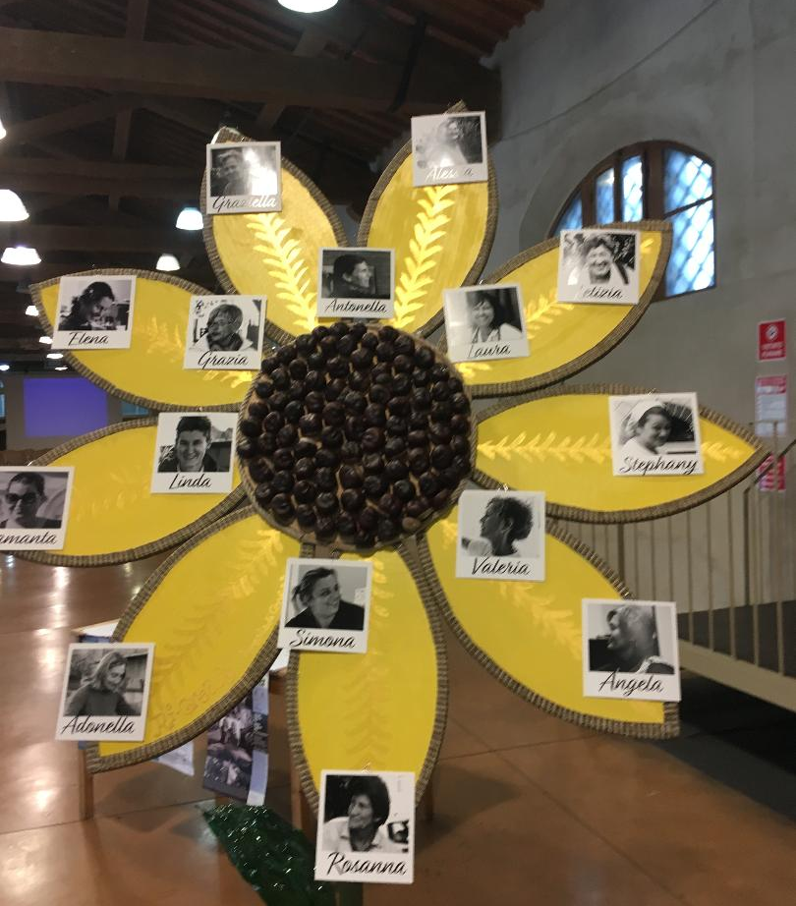
Mostra Fotografica realizzata da Marina Sacchelli e Patrizia Roggero.
Si ringraziano le 15 donne speciali che si sono prestate a farsi fotografare mentre svolgono i loro mestieri riconosciuti secondo uno stereotipo prettamente maschile: Contadino, Macchinista, Operatore Ecologico, idraulico, ecc….

Slide 11
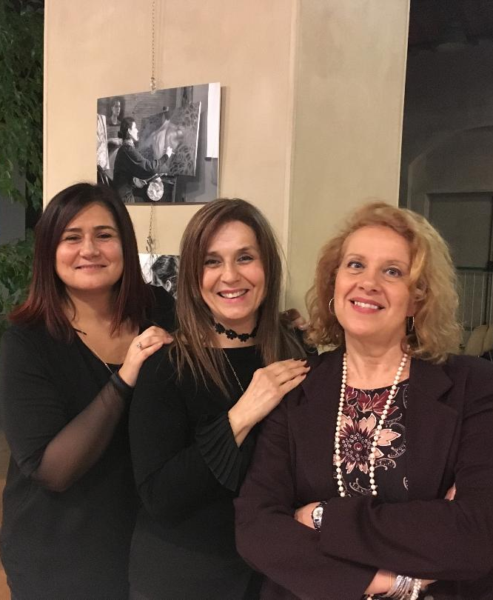
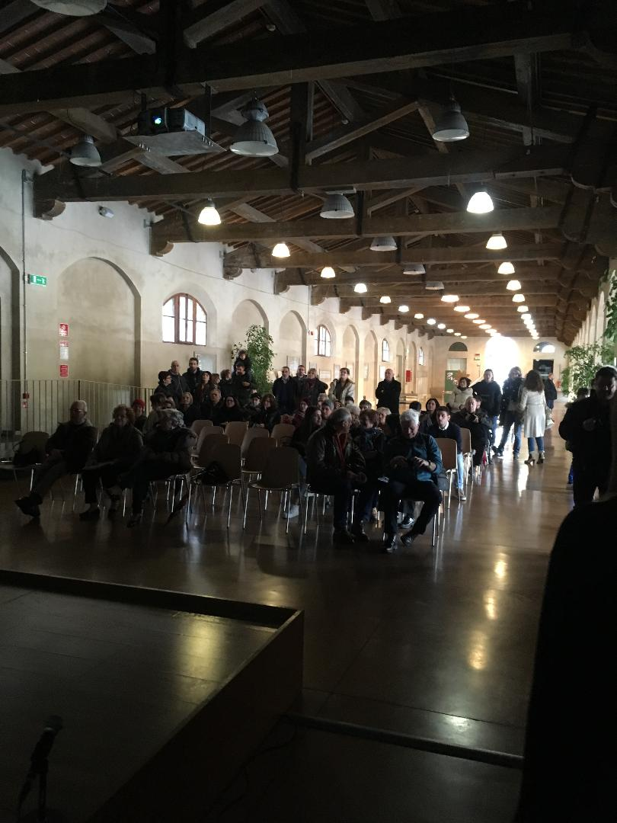
Un omaggio da donne a donne…

Slide 12
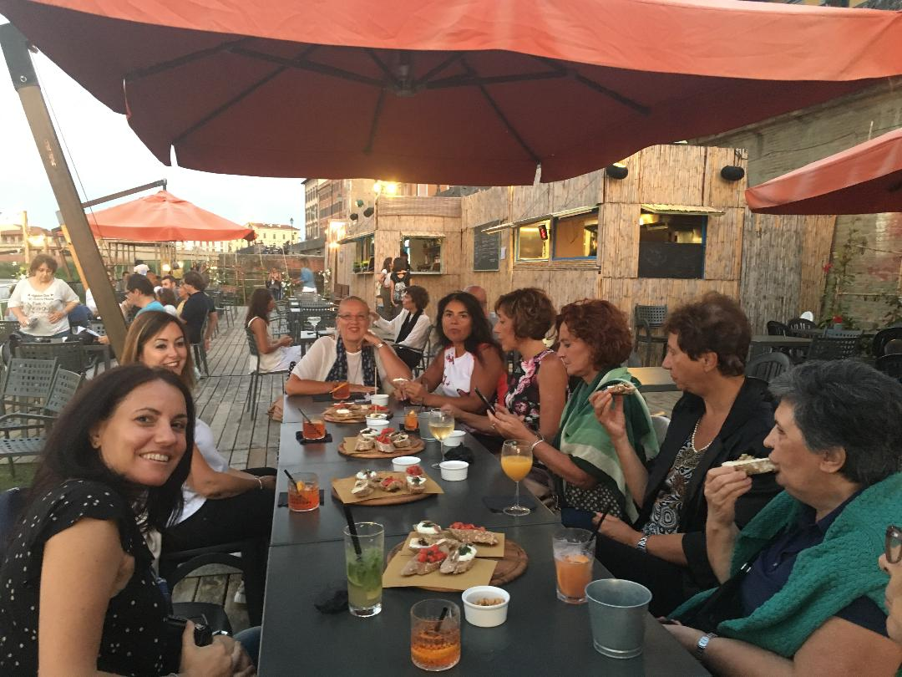
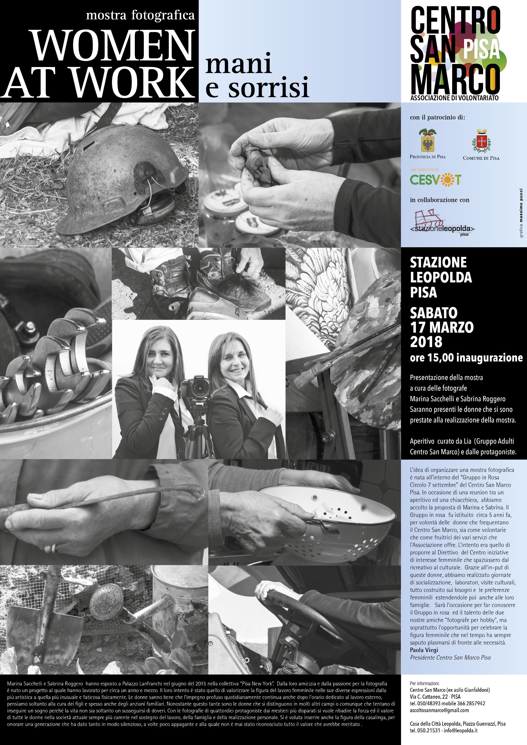
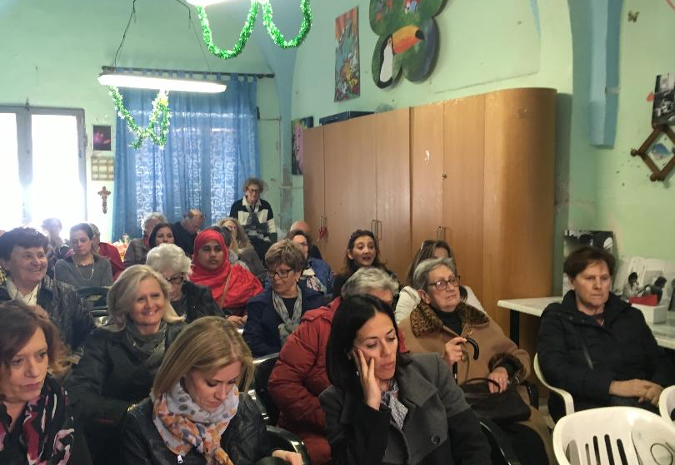
La violenza contro le donne si contrasta educando al rispetto
Il rispetto del proprio lavoro.
Il rispetto del proprio corpo
Il rispetto dei propri spazi.
Noi mettiamo al Centro le donne da sempre, accompagnandole nella consapevolezza di sè e costruendo con loro un cammino di miglioramento della società, aiutando i loro bambini a crescere educandoli sin da piccoli alla NON VIOLENZA.

Slide 13
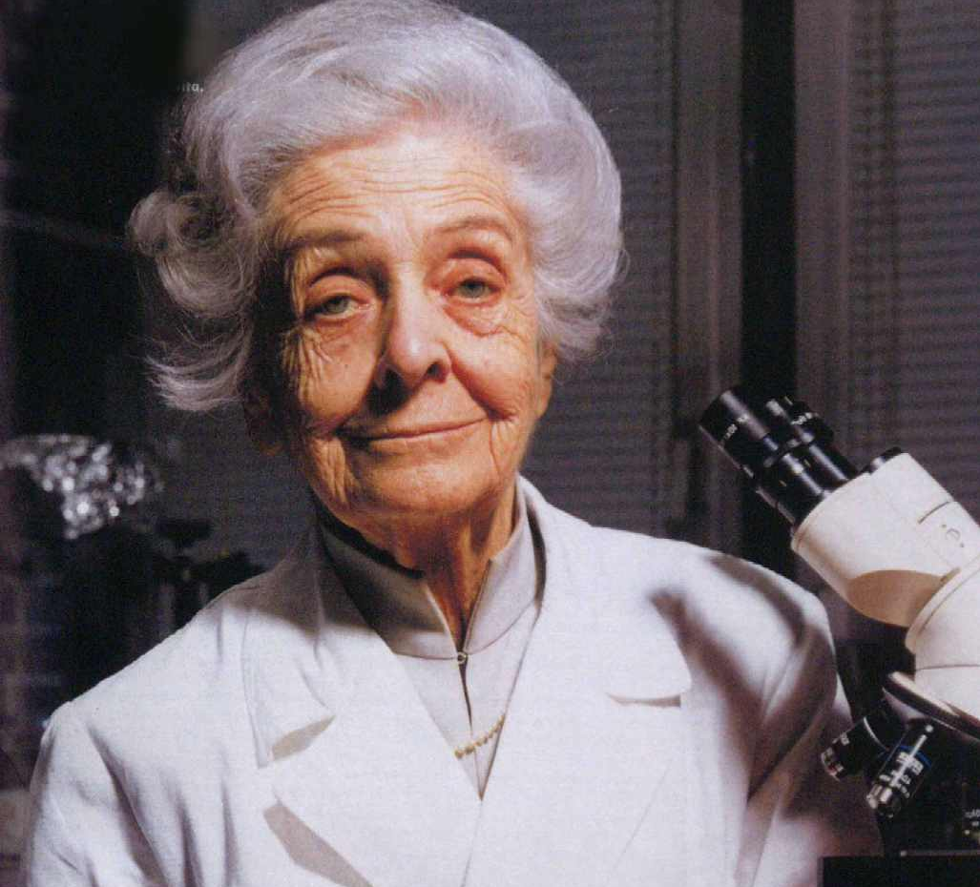
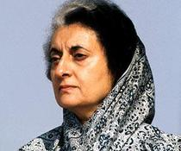
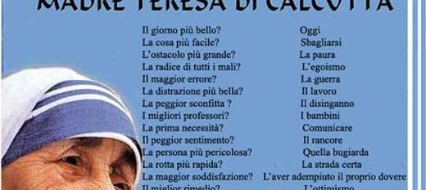
Quando una donna è determinata non la ferma nessuno.
Grazie a tutte quelle donne speciali che hanno lasciato un segno
Loro … La parte migliore dell’universo.
Questa foto di Autore sconosciuto è concesso in licenza da CC BY-NC-ND
Questa foto di Autore sconosciuto è concesso in licenza da CC BY-SA
Questa foto di Autore sconosciuto è concesso in licenza da CC BY-SA-NC

Slide 14
Insieme Il pensiero tace, e l'ombra di mutilate esistenze insegue colui che, misero, la bellezza non l'ha nutrito. Là ove il vento porta con sé il sibilo di voci mai udite, sia dato respiro. 25 novembre 2020 Silvia Guidi Amica del Centro
C

Slide 15
Insieme qualcosa si può. GRAZIE per l’attenzione. Il Centro San Marco

